Slide 1
Beekeeping at home
Beekeeping at home
Obida Safwan Farooq
Alnoor University
College of Law
Obida Safwan Farooq
Alnoor University
College of Law
ED03
Dr. Maan Dr. Hiba
ED03
Dr. Maan Dr. Hiba

Slide 2
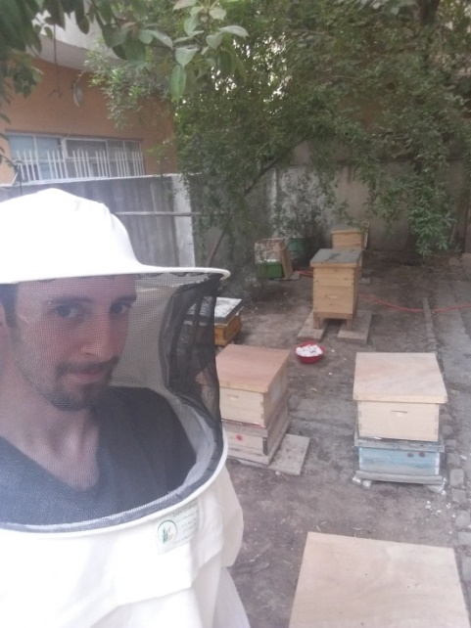
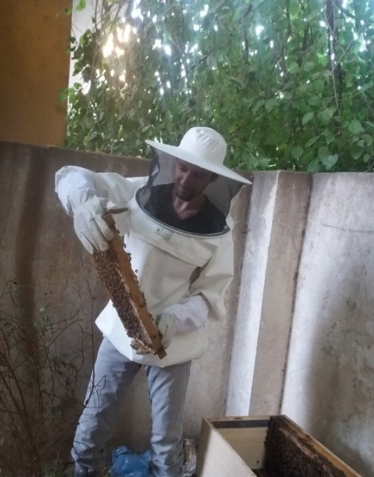
اسم المشروع project name تربية خلايا النحل في المنزل Beekeeping at home
I am studying law. I asked myself if I could not find a job or a job related to my studies, why not think about a job related to my hobby, so it was a beekeeping project
انا ادرس المحاماة سالت نفسي اذا لم اجد وظيفة او عمل مرتبط بدراستي لماذا لا افكر بعمل مرتبط بهوايتي فكان مشروع تربية النحل

Slide 3
How to Beekeeping at home | طريقة تربية النحل في المنزل
The bees to be reared can be acquired in three ways: 1- Purchasing a ready-made beehive containing a beehive kingdom, and movable tires containing honeycombs. 2- When buying a hive, you must make sure that it consists of one queen and a number of bees in the remaining tires 3- Hunting a swarm of bees during swarming, as bees are distinguished at this stage by being docile, and the kingdom of bees can be moved with their honey combs from the wild, but it is not recommended to adopt these two methods until after gaining sufficient experience. | ويمكن اقتناء النّحل المُراد تربيته بطريقتين، هي:- 1-شراء خلية نحل جاهزة تحتوي على مملكة نحل، وإطارات قابلة للحركة تحتوي على أقراص عسل. عند شراء الخلية يجب التاكد من انها تتكون من ملكة واحده وعدد من النحل في الاطارات الباقية. 3-اصطياد سرب من النحل أثناء التطريد، إذ يتميّز النحل في هذه المرحلة بأنّه سهل الانقياد، كما يمكن نقل مملكة النحل مع أمشاط العسل الخاصّة بها من البرّية، ولكن لا يُنصح باعتماد هاتين الطريقتين إلّا بعد اكتساب الخبرة الكافية.

Slide 4
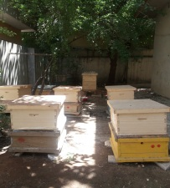
beehive care | العناية بخلية النّحل
Bees do not need much special care, as they perform many necessary tasks themselves, such as fetching food and water, and cleaning, and all that a beekeeper must do is take into account some things, including: 1- Choosing the right place to put the beehives, as it should be at least 30 meters away from the places where there is a lot of noise, 2- Placing the hive near trees and shrubs that provide good sources of nectar and pollen. 3- Providing a source of water near the hive, such as swimming pools, and it is preferable to provide the bees with muddy water; This is due to the additional minerals it contains 4- Protecting the hive from moisture that may cause diseases to bees, taking into account its ventilation. | لا يحتاج النّحل إلى الكثير من العناية الخاصّة، فهو يؤدّي بنفسه العديد من المهام الضّرورية مثل جلب الغذاء والماء، والتنظيف، وكل ما يجب على مربّي النّحل فعله هو مراعاة بعض الأمور، ومنها: 1- اختيار المكان المناسب لوضع خلايا النّحل، إذ يجب أن تكون بعيدة عن الأماكن التي يكثر فيها الضّوضاء مسافة 30 متراً على الأقلّ، 2- وضع الخلية بالقرب من الأشجار والشّجيرات التي توفّر مصادر جيدة من الرحيق وحبوب اللقاح, 3- توفير مصدر للماء بالقرب من الخلية، مثل أحواض السّباحة ويفضّل تزويد النحل بالمياه الموحلة؛ وذلك بسبب ما تحتويه من معادن إضافية 4- حماية الخلية من الرّطوبة التي قد تسبّب الأمراض للنحل، مع مراعاة تهويتها.

Slide 5
Equipment for harvesting bee honey | المعدات اللازمة لحصاد عسل النّحل
1- The smoker: It is a metal cylinder in which burning coal is placed, and it is connected to a blower that is pressed to remove smoke from the hole, as this smoke contributes to calming the bees during the times when the breeder works around the hive. 2- The suit: It consists of overalls of white or yellow fabric that covers all parts of the body, and a hat of the same overalls is attached with a strong nylon net. 3- Gloves: They are leather or rubber gloves 4- Rubber boot: It is a white boot worn by 5 5- beekeepers. A special centrifuge for extracting honey | 1- المدخّن: هي أسطوانة معدنية يُوضع فيها فحم مشتعل، وتتّصل بمنفاخ يتمّ الضغط عليه لإخراج دخان من الفتحة، إذ يساهم هذا الدخان في تهدئة النّحل في الأوقات التي يعمل فيها المربّي حول الخلية. 2-البدلة: تتكوّن من أوفرول من قماش أبيض أو أصفر يغطّي جميع أجزاء الجسم، وتتّصل به قبعة من نفس قماس الأوفرول مزوّدة بشبكة من النايلون القوي 3- القفّازات: هي قفّازات جلدية أو مطاطية 4- الحذاء المطاطي: هو جزمة بيضاء اللّون يرتديها مربّي النّحل. -5جهاز طرد مركزي خاصّ لاستخراج العسل

Slide 6
Project conclusions | استنتاجات المشروع
1- Beekeeping is a fun business 2- The world of bees introduces you to the world of trade and the world of natural treatment 3-Beekeeping benefits people with limited income 4- There is no loss in beekeeping unless care for it is lacking 5- Beekeeping can be done by both males and females | 1- ان تربية النحل من الاعمال الممتعة 2- عالم النحل يدخلك في عالم التجارة وعالم العلاج الطبيعي 3- ان تربية النحل تفيد لاصحاب الدخل المحدود 4- لا يوجد خسارة في تربية النحل الا اذا كانت العناية بيها معدومه 5- تربية النحل ممكن ان يقوم بها الذكور والاناث

